Slide 1
VINLANDET TYSKLAND
27.10.2021

Slide 2
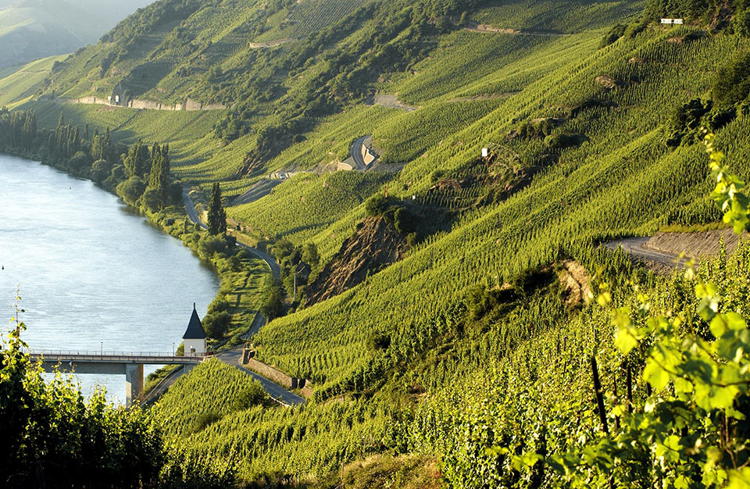
HISTORIA (1/2)
Vindruvan växte vilt i Rhendalen
Romarna införde vinodling längs Rhen med bifloder
Skriftliga referenser Ausonius nämner Mosel 370 e.Kr.
Kyrkan skötte vinodlingarna under medeltiden
Riesling dokumenterad 1435 i Rheingau
Vanligaste druvorna under medeltiden var Silvaner och Elbling

Slide 3
HISTORIA (2/2)
Odlingsarealen under 1500-talet 4 gånger den nuvarnade. Minskning under 1600-talet
1775 Spätlese Schloss Johannisberg
Exportpriser för Rhenviner låg högre än för Bordeaux
1800-talet och början av 1900-talet kvantitet istället för kvalitet

Slide 4
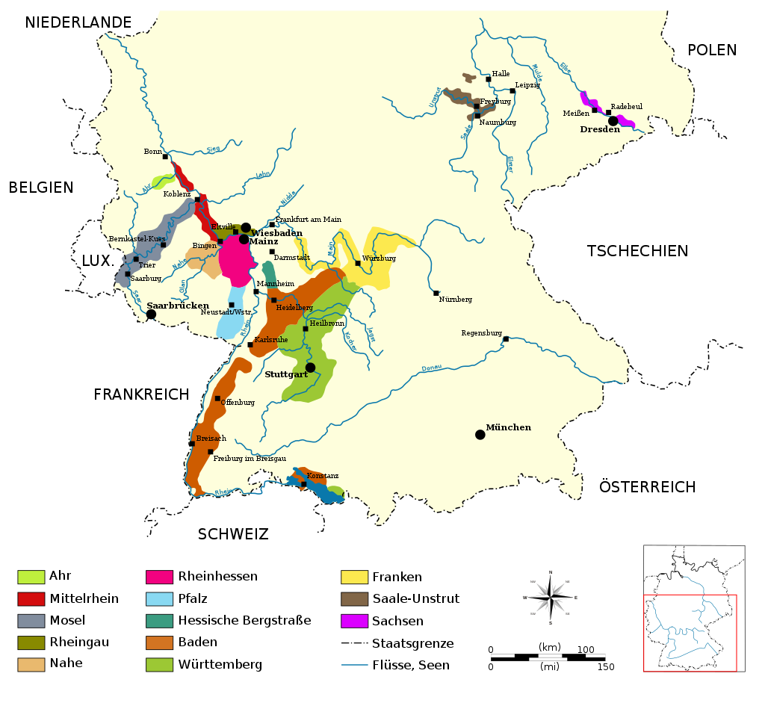
PRODUKTION & GEOGRAFI
Tyskland ca. 9. största producent
Drygt 100.000 hektar
Vita viner ca. 2/3
Röda viner ca. 1/3

Slide 5
DRUVSORTER
Riesling
Müller-Thurgau
Spätburgunder
Dornfelder
Silvaner
Gruaburgunder
Weissburgunder

Slide 6
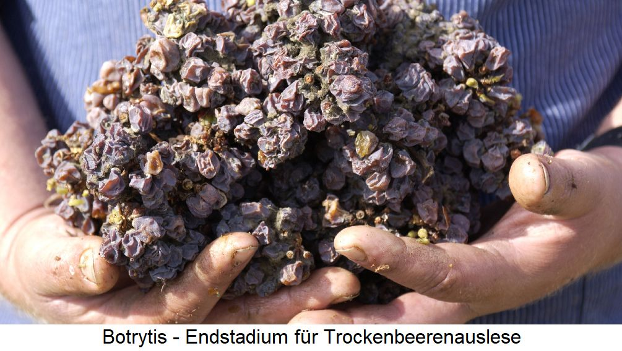
KLASSIFICERING (1/2)
Tafelwein
Lantwein
QbA
Prädikatswein
Kabinett
Spätlese
Auslese
Beerenauslese
Trockenbeerenauslese
Eiswein

Slide 7
KLASSIFICERING (2/2)
Baserar sig på söthetsgraden (Oeschle)
Torra matviner
Classic
Selection
Nya klassificeringar enligt VDP:
Erste Lage
Erstes Gewächs
Grosses Gewächs

Slide 8
Domäne Bergstrasse Weissburgunder 2018
Torr, hög syra, aprikosig, mogen citruston, inslag av gröna äpplen, lätt örtighet, mineralig
Alkohalt 12.0%, restsocker 1.0 g/l, syra 6.2 g/l
Pris: 14.99

Slide 9
Kühling-Gillot Grauburgunder 2019
Torr, hög syra, fruktig, äpplig, mineralig
Alkohalt 13.0%, restsocker 2.0 g/l, syra 5.8 g/l
Pris: 21.50

Slide 10
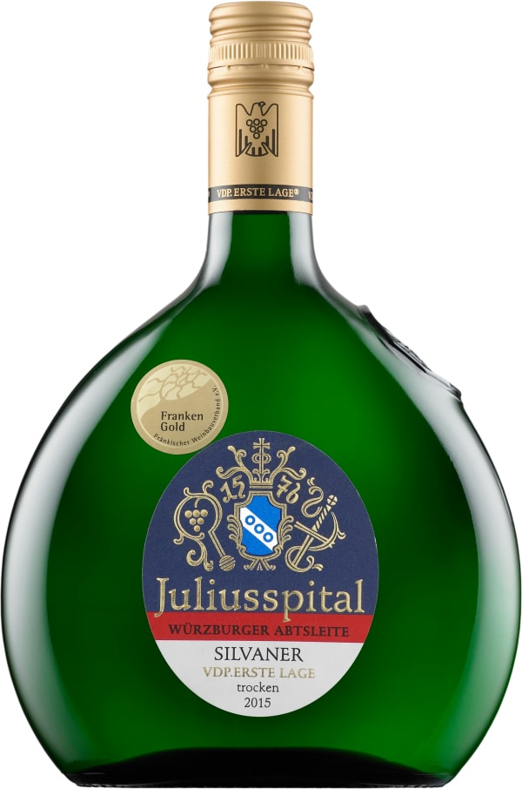
Juliusspital Würzburger Abtsleite Silvaner trocken 2016
Torr, hög syra, citruskaraktär, äpplig, lätt ton av passionsfrukt, svag kryddighet
Alkohalt 13.5%, restsocker 3.0 g/l, syra 6.2 g/l
Pris: 23.63

Slide 11
Kaufmann Hattenheim Riesling trocken 2018
Torr, hög syra, inslag av gula plommon, äpplig, lätt klementinkaraktär, mineralig, svag ton av ängssyra
Alkohalt 12.0%, restsocker 6.0 g/l, syra 6.8 g/l
Pris: 15.98

Slide 12
Domdechant Werner Hochheimer Kirchenstück Riesling Trocken Erste Lage 2017
Torr, hög syra, aprikosig, mineralig, citruskaraktär
Alkohalt 14.0%, restsocker 6.0 g/l, syra 8.5 g/l
Pris: 29.90

Slide 13
Philipp Kuhn Pinot Noir Laumersheimer Réserve 2017
Medelfyllig, medelhöga tanniner, surkörsbärskaraktär, tranbärig, vinbärig, kryddig, svag violton
Alkohalt 13.5%, syra 8.5 g/l
Pris: 24.95

Slide 14
KVÄLLENS VINER
Domäne Bergstrasse Weissburgunder 2018
Kühling-Gillot Grauburgunder 2019
Juliusspital Würzburger Abtsleite Silvaner trocken 2016
Kaufmann Hattenheim Riesling trocken 2018
Domdechant Werner Hochheimer Kirchenstück Riesling Trocken Erste Lage 2017
Philipp Kuhn Pinot Noir Laumersheimer Réserve 2017

